Slide 1
Aktiviti / Program Tajuk
TARIKH
TEMPAT
MASA
JUMLAH PESERTA
ORGANISASI

Slide 2
OBJECTIVES (Merujuk Sustainable Development Goals (SDGs) Konsep)
CONTOH:
1-NO POVERTY
2-ZERO HUNGER
11- SUSTAINABLE CITIES AND COMMUNITIES
17- PARTNERSHIPS FOR THE GOALS
KUMPULAN SASAR

Slide 3
TENTATIF PROGRAM
MASA | AKTIVITI
12.30 PM | Ketibaan Para Pelajar di Hotel Regency Kuala Lumpur.
12.30 PM - 2.00 PM | Pendaftaran dan Pendaftaran VIP
2.00 PM – 3.00 PM | Upacara Pembukaan Majlis Nyanyian Lagu Negaraku dan Wawasan Setia Warga UiTM. Pembacaan Doa Ucapan Pembukaan Majlis Dekan Fakulti Perladangan dan Agroteknologi, Prof Madya Dr. Asmah Awal Ucapan Wakil Industri Penyerahan Cenderahati kepada setiap wakil industri.
3.00 PM | Upacara Minum Petang
3.00 PM – 3.15PM | Persembahan Pelajar
3.15 PM – 4.00 PM | Sesi perkongsian dari wakil setiap industri
4.00 PM – 4.30 PM | Majlis Penyerahan Anugerah Pelajar
4.30 PM – 4.40 PM | Tayangan Montaj Pelajar
4.40 PM – 4.50 PM | Sesi Fotografi
5.00 PM | Majlis Penutup

Slide 4
IMPLIKASI KEWANGAN
No. | Butir | Jumlah Permohonan | Jumlah Diterima (RM) | Sumbangan (RM) | Jumlah (RM)
1. | Makan Tengah hari | 13 000 | 13 000 | - | 13 000
2. | Banner | 100 | 100 | - | 100
3. | Flyers | 100 | 100 | - | 100
4. | Backdrop | 200 | 200 | - | 200
5. | Keperluan Program | 1 000 | 1 000 | - | 1 000
6. | Percetakan | 400 | 400 | - | 400
 | JUMLAH |  |  |  | 14 800

Slide 5
BANNER/ BUNTING/ POSTER

Slide 6
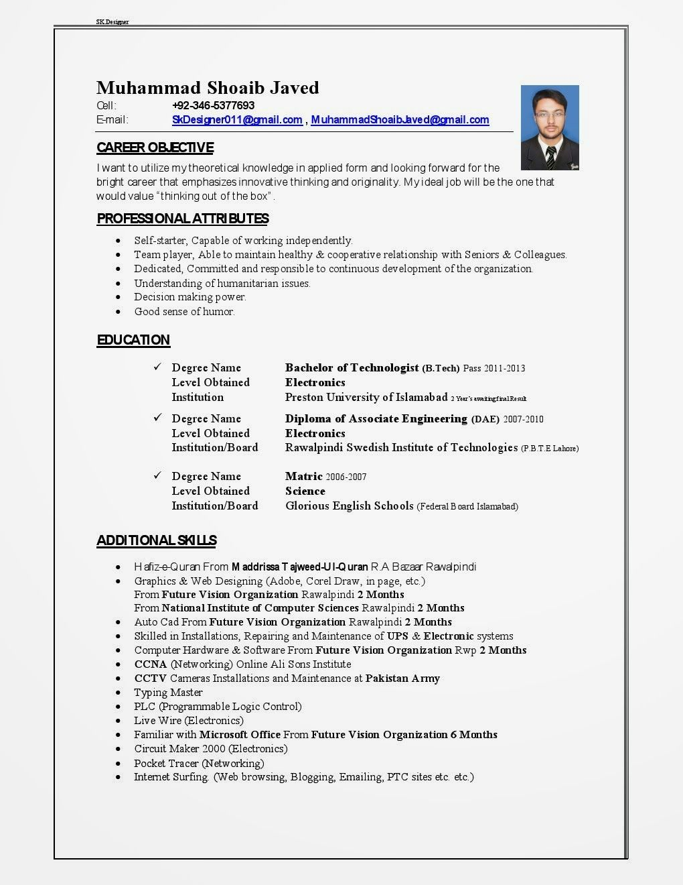
PENCERAMAH/ PENILAI/ FASILITATOR
CURRICULUM VITAE (CV)

